Slide 1
«Политическая культура как структурный элемент гражданской позиции»
Лекция 2

Slide 2
Политическая культура как структурный элемент гражданской позиции
1. Понятие, сущность, отличительные черты политической культуры.
2. Структура и функции политической культуры.
3. Формирование политической культуры.
4. Политические идеологии: консерватизм, либерализм, радикализм.
5. Понятие политической партии, ее признаки.
6. Типы и классификация политических партий.
7. Концепции и виды политической партии.
8. Роль политической партии в жизни общества
9. Функции политической партии.
10. Типы и типология партийных систем

Slide 3
Понятие «политическая культура» было введено в научный оборот в середине XX в. американскими политологами X. Файнером при изучении систем правления европейских государств и Г. Алмондом, который первым предложил научную концепцию политической культуры.

Slide 4
В современной учебной и справочной литературе понятие «политическая культура» определяется как:
система политических представлений;
как система политических ценностей, влияющих на политическое поведение;
как показатель уровня развития политических отношений; как духовный код (мета - программа) политической деятельности.

Slide 5
Политическая культура — совокупность типичных для конкретного общества форм и образцов поведения людей в публичной сфере, воплощающих их ценностные представления о смысле и целях развития мира политики и закрепляющих устоявшиеся в социуме нормы и традиции взаимоотношения государства и общества;
Политическая культура - уровень, характер и содержание политических знаний и навыков граждан, влияющих на их политическое поведение и участие в общественно-политической жизни;

Slide 6
Политическая культура – совокупность элементов и феноменов сознания, культуры в целом, политического поведения, формирования и функционирования государства и политических институтов, обеспечивающих воспроизводство политической жизни общества, политического процесса;
Политическая культура – совокупность наиболее устойчивых форм, «духовных кодов» политического поведения, свидетельствующих о степени усвоения общепризнанных норм и традиций государственной жизни.

Slide 7
Выделяют четыре компонента политической культуры:
Познавательный — это знания о политической системе общества, политических институтах, власти, механизмах принятия решений и т.д..
Оценочный — это критерии, с помощью которых личность вырабатывает собственную оценку политических событий и процессов.
Эмоциональный — это эмоциональное отношение человека к событиям политической жизни и к участию в ней.
Поведенческий — это действия, которые совершает человек как участник политической жизни (принимает участие в выборах, митингах, состоит в политических партиях, участвует в органах местного самоуправления и т.п.).

Slide 8
Понятие политической культуры
В широком смысле политическую культуру можно рассматривать как исторически качественную характеристику политической сферы общества, включающую уровень развития субъекта политики, его политическую деятельность и результаты этой деятельности, «опредмеченные» в соответствующих общественно-политических институтах и отношениях
В узком смысле под ней понимается комплекс представлений той или иной социально-политической общности о мире политики, определяет и предписывает нормы поведения и «правила игры» в политической сфере.

Slide 9
Функции политической культуры:
идентификация (понимание своей принадлежности к определенной группе);
интеграция / дезинтеграция (люди с одним уровнем политической культуры склонны к интеграции, с разными уровнями — к дезинтеграции на уровне как государства, так и международных отношений);
адаптация (политическая культура дает возможности приспособления к меняющейся политической системе общества);
социализация (в процессе коммуникации между людьми происходит обмен политическими знаниями, ценностями, установками и другими компонентами политической культуры, что способствует становлению личности

Slide 10
Социальные и политические функции политическая культуры
ценностно-нормативные — создание общих «правил игры» в политической сфере общества;
идентификации и интеграции — понимание общей принадлежности к определенной социальной группе или обществу в целом;
нормативно-регулятивные — выработка определенных норм и стилей политического поведения, способов защиты гражданами своих интересов и осуществления контроля за властью;
мотивационная — способность выбора определенных мотивов своей политической активности (пассивности);
социализации — усвоение основных элементов политической культуры, приобретение социальных и политических качеств, дающих индивиду возможность свободно ориентироваться и функционировать в политической сфере;
коммуникативные — обеспечение взаимодействия всех субъектов и участников политического процесса на базе общих норм, ценностей, символов, образцов смыслового восприятия политических явлений.

Slide 12
Структура политической культуры
Политическая культура представляет собой сложное явление, состоящее из взаимосвязанных компонентов. ценностно-нормативный — политические чувства, ценности, идеалы, убеждения, нормы, правила;
познавательный — политические знания, способы политического мышления, умения, навыки;
оценочный — отношение к политическому режиму, к политическим явлениям, событиям, лидерам;
установочный — устойчивые личные ориентиры поведения, ориентация на определенные действия в тех или иных условиях;
поведенческий — готовность к тем или иным действиям в определенной ситуации, а при необходимости — участие в соответствующих действиях.

Slide 13
Кроме компонентов, можно выделить также уровни политической культуры:
мировоззренческий — представления о политике и ее различных аспектах;
гражданский — определение своего политического статуса в соответствии с существующими возможностями;
политический — определение своего отношения к политическому режиму, к своим союзникам и оппонентам.

Slide 14
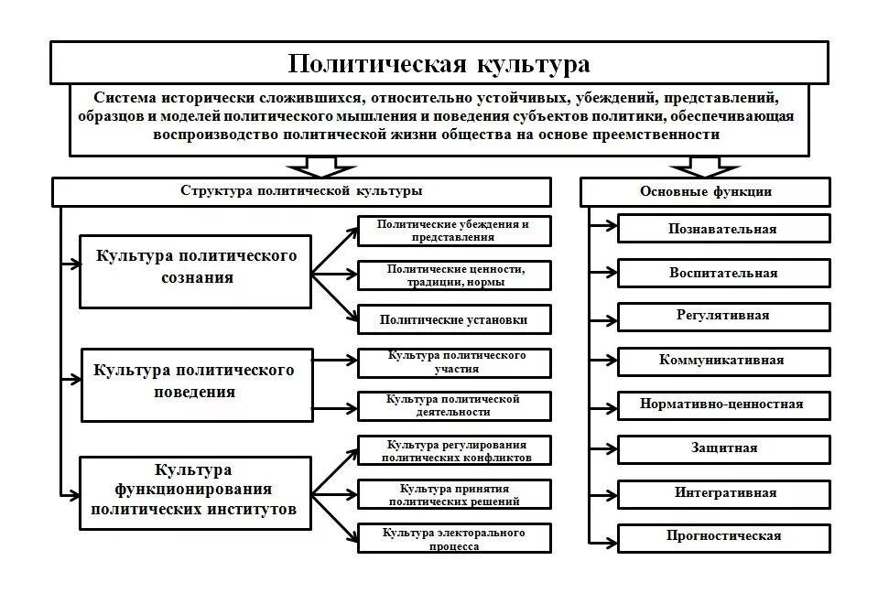

Slide 17
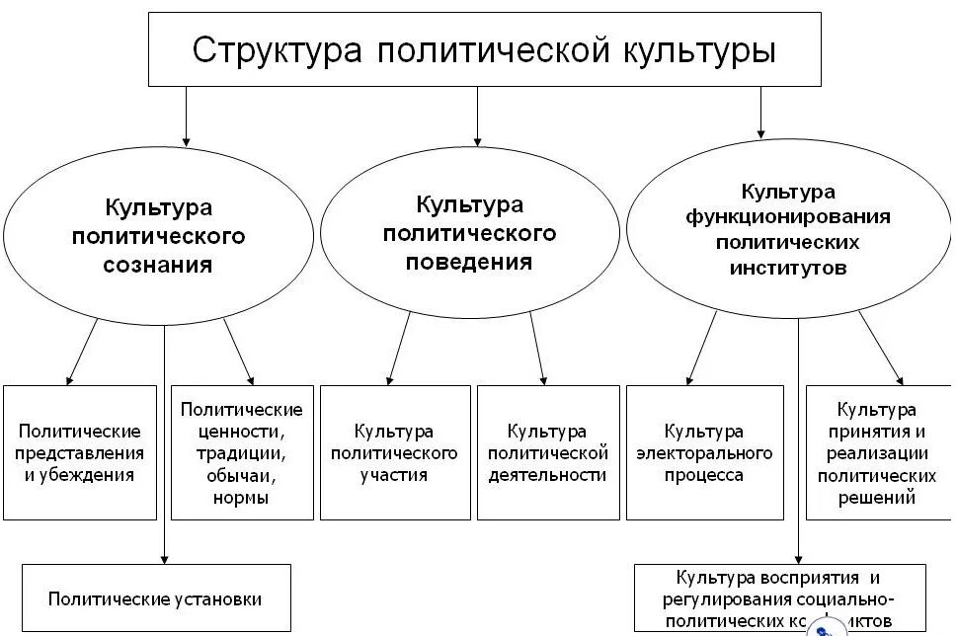

Slide 20
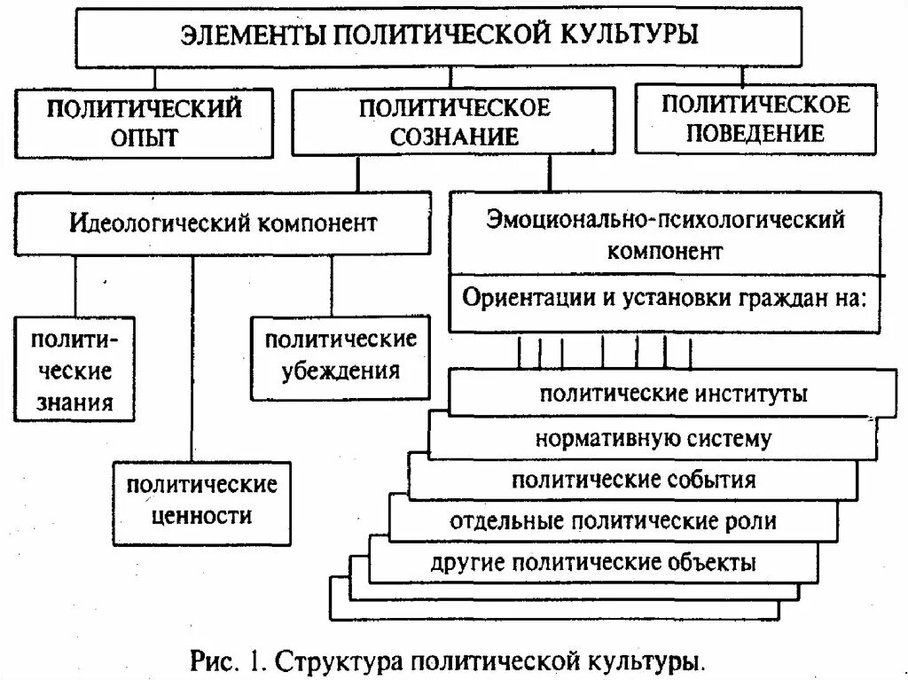

Slide 21
Формирование политической культуры
В формировании политической культуры участвуют общественные организации, в первую очередь политические партии.
Они закладывают идеологические основы политического мышления и поведения, формируют тип отношения граждан к политическим объединениям и партийной системе.
Участвует в создании политической культуры и церковь. Особенно велика ее роль в странах, где большинство граждан — верующие.
За последнее столетие существенно возросла роль средств массовой информации.

Slide 22
Политическая идеология предстает собой комплекс идей, систему взглядов и ценностных ориентаций, связанных с проектами обустройства (переустройства) общественной жизни на тех или иных мировоззренческих началах.
Консерватизм — политическая идеология, ориентирующаяся на сохранение и поддержание исторически сформировавшихся форм государственной и общественной жизни, в первую очередь морально правовых ее оснований, воплощенных в нации, религии, семье, собственности. Современные разновидности консерватизма: традиционализм; либертаризм (Либертариа́нство — совокупность политических философий и движений, поддерживающих свободу как основной принцип) ; неоконсерватизм.
Либерализм — совокупность идейно-политических течений, политических и экономических программ, ставящих целью ликвидацию или смягчение различных форм государственного и общественного принуждения по отношению к индивиду.
Радикализм характеризуется как стремление к решительным действиям в политике. Левый радикализм — идейные течения, выступающие с критикой капиталистической системы и предполагающие формирование революционным или эволюционным путем новых общественных отношений и политических институтов. Представлен: социал-демократизмом, социализмом, марксизмом и анархизмом.
Правый радикализм — форма резкого неприятия, отрицания общественных норм и правил в Анархизм — идейно-политическое течение леворадикального типа, главной чертой которого является отрицание всякой государственной власти, авторитета, порядка, дисциплины. Разновидности правого радикализма: расизм, фашизм и неофашизм, псевдолевый экстремизм.

Slide 23
Консерватизм — политическая идеология, ориентирующаяся на сохранение и поддержание исторически сформировавшихся форм государственной и общественной жизни, в первую очередь морально правовых ее оснований, воплощенных в нации, религии, траке, семье, собственности.
Современные разновидности консерватизма: традиционализм; либертаризм (Либертариа́нство — совокупность политических философий и движений, поддерживающих свободу как основной принцип) ;
неоконсерватизм.

Slide 24
Либерализм — совокупность идейно-политических течений, политических и экономических программ, ставящих целью ликвидацию или смягчение различных форм государственного и общественного принуждения по отношению к индивиду. В основе консерватизма лежат идеи незыблемости естественным образом сложившегося порядка вещей, естественной иерархии и привилегий определенного слоя населения, моральных принципов, лежащих в основе семьи, религии, собственности.

Slide 25
Радикализм характеризуется как стремление к решительным действиям в политике.
Левый радикализм — идейные течения, выступающие с критикой капиталистической системы и предполагающие формирование революционным или эволюционным путем новых общественных отношений и политических институтов. Представлен: социал-демократизмом, социализмом, марксизмом и анархизмом.
Правый радикализм — форма резкого неприятия, отрицания общественных норм и правил в Анархизм — идейно-политическое течение леворадикального типа, главной чертой которого является отрицание всякой государственной власти, авторитета, порядка, дисциплины.

Slide 26
Основные черты и разновидности правого радикализма:
расизм (как совокупность воззрений о физической и психологической неравноценности человеческих рас и о решающем влиянии расовых различий на человеческую историю и культуру)
фашизм и неофашизм (как идеология и политика тоталитарного типа, противопоставляющая институтам и ценностям демократии так называемый новый порядок и предельно жесткие средства его утверждения, включая массовый террор, шовинизм, переходящую в геноцид ксенофобию и т.д.)
псевдолевый экстремизм (революционаризм) (как радикальное движение в форме политического экстремизма и террора в качестве основного средства борьбы за достижение поставленных целей). Эта разновидность правового радикализма в современных условиях приняла форму международного терроризма, и представляет собой одну из наиболее острых глобальных угроз человечеству.

Slide 27
Политическая партия — это непрерывно действующая организация, существующая как на национальном, так и на местном уровнях, нацеленная на получение и отправление власти и стремящаяся с этой целью к широкой массовой поддержке.
Партии объединяют наиболее активных представителей социальных групп, имеющих схожие идейно-политические взгляды и стремящихся к государственной власти.

Slide 28
Признаками партии являются:
наличие местных отделений (первичных организаций), поддерживающих регулярные связи с национальным руководством;
направленность на завоевание политической власти и распоряжение ею (группы, которые не ставят такой цели, называют группами давления);
наличие народной поддержки, добровольность членства;
наличие общей идеологии, цели и стратегий, выраженных в политической программе.

Slide 30
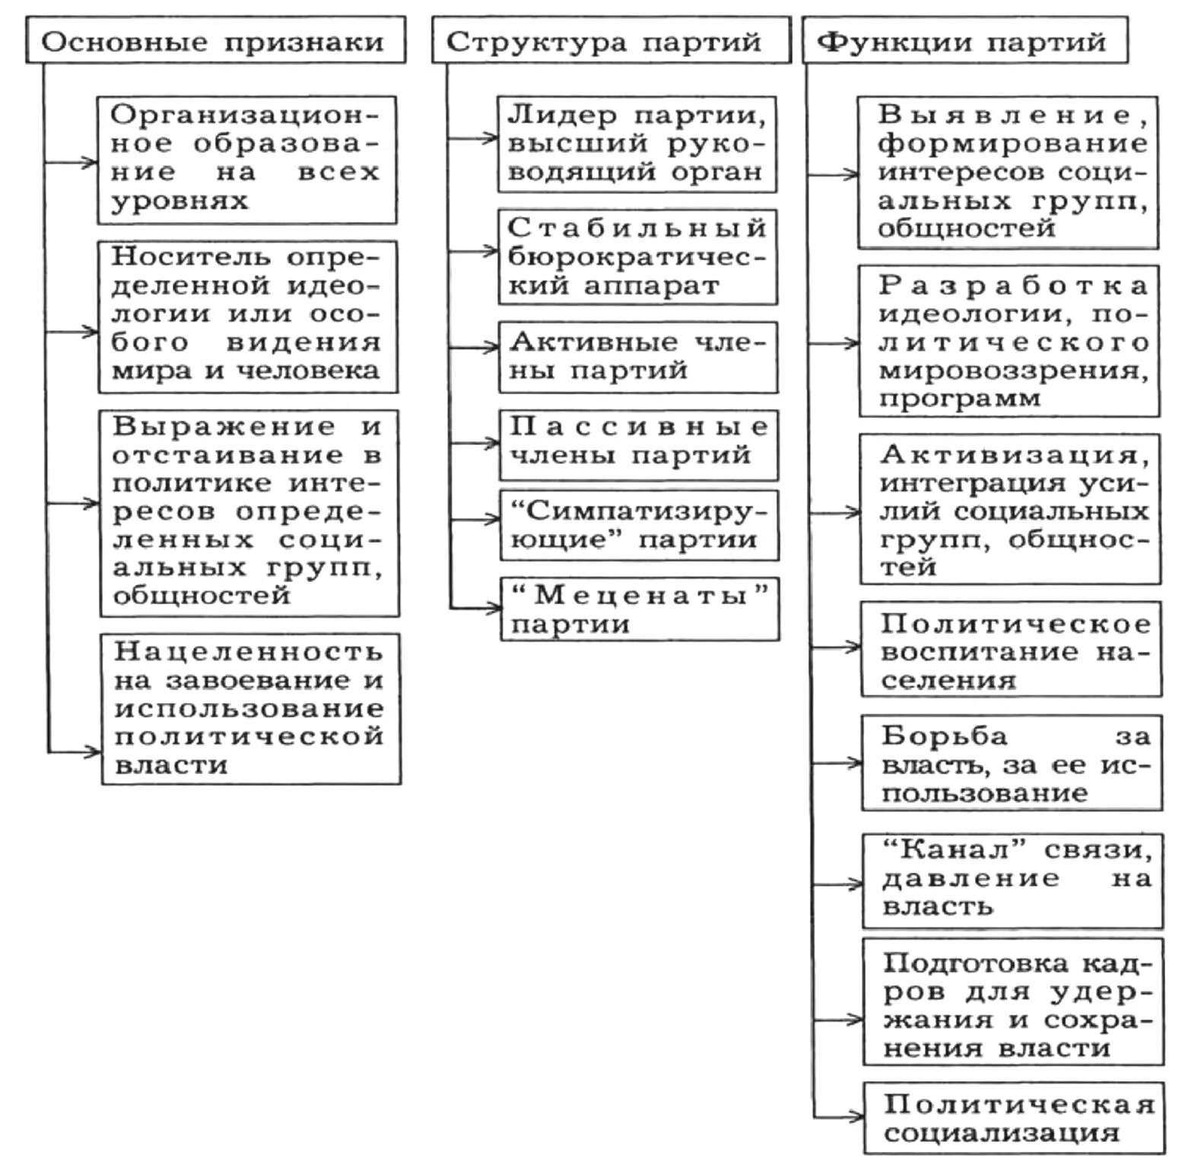

Slide 32
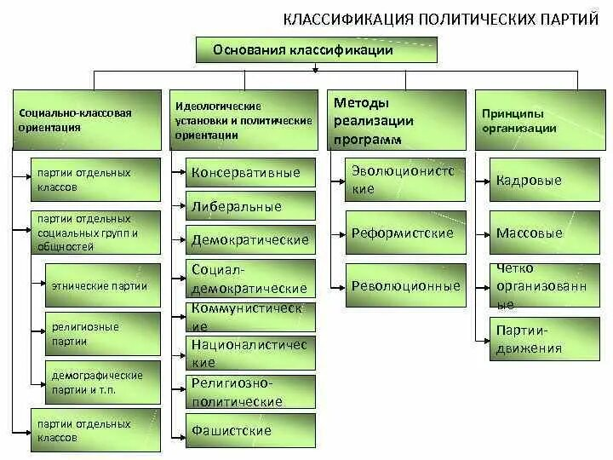

Slide 34
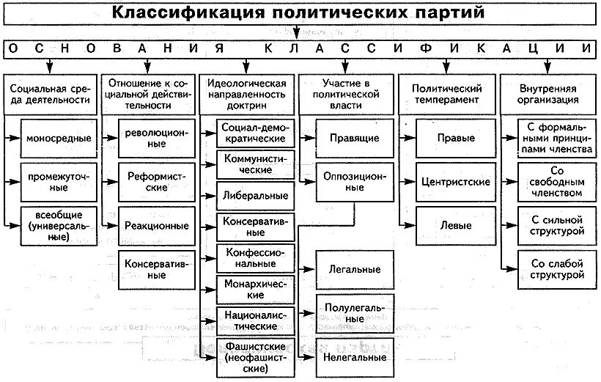

Slide 35
